Slide 1
Perspectiva de alto nivel del funcionamiento
y de las interconexiones del computador
Componentes del Computador
Funcionamiento del Computador
Estructuras de interconexión
Interconexión con buses
Bus PCI

Slide 2
ARQUITECTURA DE VON NEUMANN
Datos e instrucciones se almacenan en una
Sola memoria de lectura-escritura
Los contenidos de memoria se direccionan
Indicando su posición
Ejecución de programas → secuencia de instrucción
tras instrucción

Slide 3
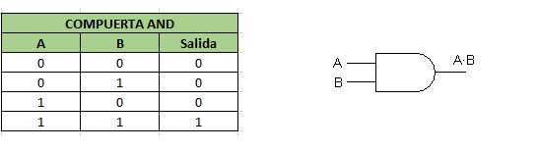
Conjunto de componentes lógicos básicos
Programación Hardware

Slide 4
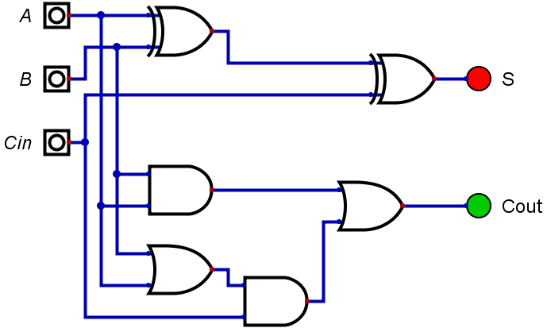
CIRCUITO SUMADOR
A | B | C_{in} | S | C_{out}
0 | 0 | 0 | 0 | 0
0 | 0 | 1 | 1 | 0
0 | 1 | 0 | 1 | 0
0 | 1 | 1 | 0 | 1
1 | 0 | 0 | 1 | 0
1 | 0 | 1 | 0 | 1
1 | 1 | 0 | 0 | 1
1 | 1 | 1 | 1 | 1

Slide 5
A1
SUMADOR
B1
S1
Ci1 = 0
Co1
A = (A2, A1)
A2
B = (B2, B1)
B2
S2
Ci2
S = (A + B) = (S1, S2, Co2)
Co2

Slide 6
Programación Software

Slide 7
BUS DEL SISTEMA
COMPONENTES
DEL
COMPUTADOR
Bus de datos
Bus de
Direcciones

Slide 8
FUNCIÓN BÁSICA DEL COMPUTADOR: captar y ejecutar instrucciones
Ciclo de Instrucción Básico
Proceso continuo
Contador de Programa (PC: Program Counter)
Procesador ↔ Memoria
Procesador ↔ E / S
ACCIÓN REQUERIDA POR UNA INSTRUCCIÓN
Procesamiento Interno de Datos
Control

Slide 9
Diagrama de estados del ciclo de instrucción

Slide 10
INTERRUPCIONES
PROGRAMA
TEMPORIZACIÓN
ENTRADA / SALIDA
FALLO DE HARDWARE

Slide 11
E / S sin interrupción
E / S con interrupción

Slide 12
Transferencia de control debida a una interrupción

Slide 13
CICLO DE INSTRUCCIÓN CON INTERRUPCIONES

Slide 14
Diagrama de estados de un ciclo de instrucción con interrupciones

Slide 15
Procesamiento de una secuencia de interrupciones
Procesamiento de interrupciones anidadas

Slide 17
ESTRUCTURA DE INTERCONEXIÓN
Componentes del computador

Slide 20
MEMORIA → PROCESADOR
PROCESADOR → MEMORIA
COBERTURA DE LA ESTRUCTURA
DE INTERCONEXIÓN
E / S → PROCESADOR
PROCESADOR → E / S
MEMORIA → E / S
DMA
E / S → MEMORIA

Slide 21

INTERCONEXIÓN CON BUSES
BUS DE DATOS
BUS DE DIRECCIONES : n líneas
→ $2^{n} DIRECCIONES$

Slide 22
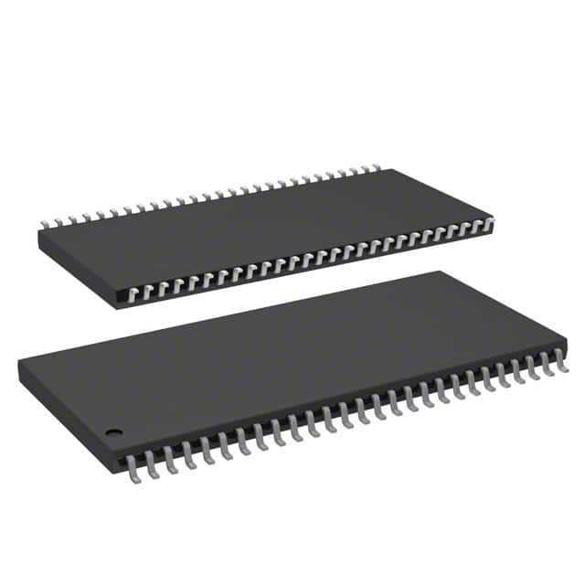
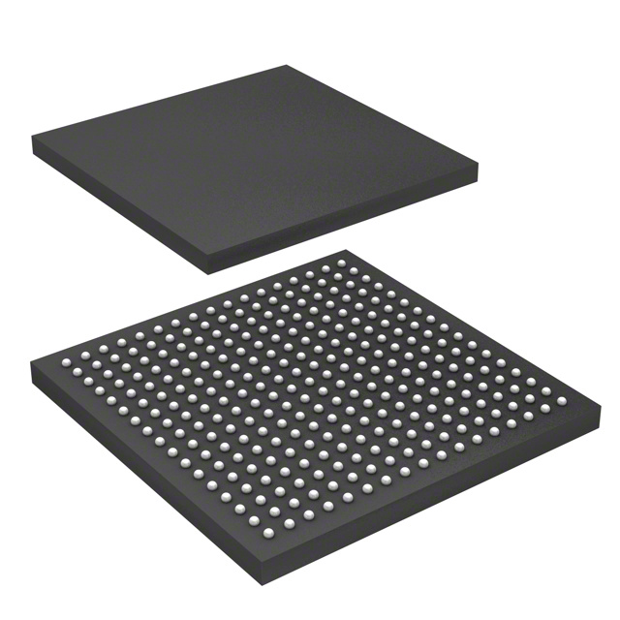
Memoria RAM
CPU

Slide 23
D0
D0
D1
D1
D2
D2
RD
RD
WR
WR
A2
A2
A1
A1
A0
A0

Slide 24
BUS DE CONTROL → Líneas de Control
Escritura en Memoria (Memory write)
Reloj ( Clock )
Lectura de Memoria (Memory read)
Inicio (Reset)
Escritura de E / S ( I / O write)
Lectura de E / S ( I / O read)
Transferencia reconocida ( Transfer ACK )
Petición de Bus ( Bus request)
Cesión de Bus ( Bus grant)
Petición de interrupción ( Interrupt request)
Interrupción reconocida ( Interrupt ACK )

Slide 26
Implementación física
de una arquitectura
de bus

Slide 27
JERARQUÍAS DE BUSES MULTIPLES
1 – Más dispositivos conectados → mayor tiempo de propagación de las señales
2 – Bus → cuello de botella
Arquitectura
de bus
tradicional

Slide 28
Arquitectura de Bus de Altas prestaciones

Slide 29
ELEMENTOS DE DISEÑO DE UN BUS
Dedicado
Tipo
Multiplexado
Lectura
Centralizado
Tipo de transferencia
De datos
Escritura
Método de
arbitraje
Lectura-modif.-escritura
Distribuido
Lectura después de escritura
Síncrono
Temporización
Bloque
Asíncrono
Dirección
Ancho del
bus
Datos

Slide 30
Señales de
temporización
de bus
sincrónico

Slide 31
Señales de
temporización
de bus
asincrónico

Slide 32
TIPO DE TRANSFERENCIA DE DATOS
Operación de escritura multiplexada
Operación de lectura multiplexada
Operación de escritura no multiplexada
Operación de lectura no multiplexada

Slide 33
Operación de lectura – modificación - escritura
Transferencia de bloque de datos
Operación de lectura después de escritura

Slide 34
BUS PCI (Peripheral Component Interconnect)
Sistema típico

Slide 35
Servidor típico

Slide 36
ESTRUCTURA DEL BUS
Se puede configurar como un bus de 32 o 64 bits
Agrupamos sus señales (en los terminales de los conectores) en grupos funcionales
Terminales de sistema: Reloj (Clock) y Reinicio (Reset)
Terminales de direcciones y datos
Terminales de control de interface
Terminales de soporte de caché
Terminales de arbitraje
Terminales de ampliación de bus de 64 bits
Terminales para señales de error
Terminales de test (JTAG / Boundary scan )
Terminales de interrupción

Slide 37
ORDENES DEL BUS PCI
Reconocimiento de interrupción
Ciclo especial
Escritura de configuración
Lectura de E/S
Ciclo de dirección dual
Escritura de E/S
Lectura de memoria
Lectura de línea de memoria
Lectura múltiple de memoria
Escritura en memoria
Escritura e invalidación de memoria
Lectura de configuración

Slide 38
ARBITRAJE DE BUS
Línea de petición REQ
Línea de cesión GNT
Capítulo 3

